Slide 1
캡스톤 디자인
인공지능을 활용한 반자동 데이터 라벨링 플랫폼 구현
20171606 컴퓨터공학과 김수민

Slide 2
목차
01
서비스 개요
02
웹 서비스 구현
데이터 라벨링이란
기존의 데이터 라벨링
데이터 라벨링 보조 서비스
작업 절차
인터페이스
React
GraphQL
Apollo
MongoDB
03
글자 탐지 알고리즘
tesseract 소개
데이터 학습
글자 탐지

Slide 3
01
서비스 개요
데이터 라벨링이란
기존의 데이터의 라벨링
데이터 라벨링 보조 서비스
작업 절차
인터페이스

Slide 4
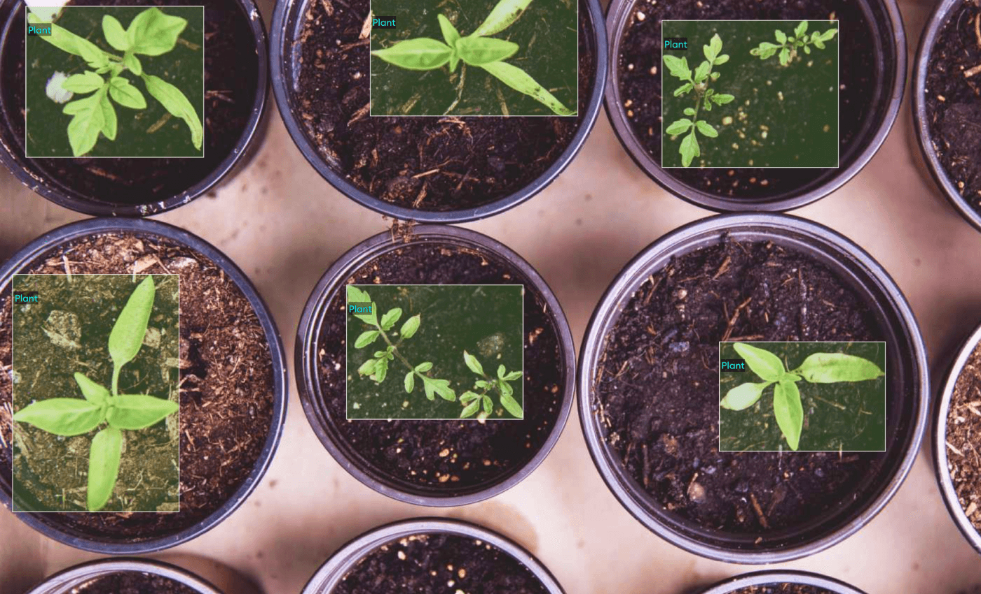
데이터 라벨링이란
데이터에 라벨을 추가하여 기계 학습 모델이 학습할 수 있도록 하는 프로세스
Notes:
원시 데이터(이미지, 텍스트 파일, 비디오 등)를 식별하고 하나 이상의 의미 있고 유익한 레이블을 추가하여 컨텍스트를 제공하여 기계 학습 모델이 학습할 수 있도록 하는 프로세스입니다. 예를 들어, 레이블은 사진에 새나 자동차가 포함되어 있는지, 오디오 녹음에서 어떤 단어가 사용되었는지 또는 X-레이에 종양이 포함되어 있는지 여부를 나타낼 수 있습니다. 데이터 라벨링은 컴퓨터 비전, 자연어 처리, 음성 인식 등 다양한 사용 사례에 필요합니다.

Slide 5
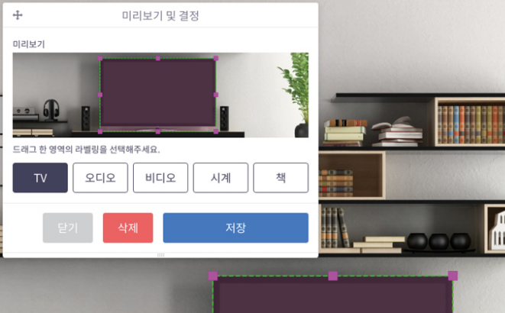
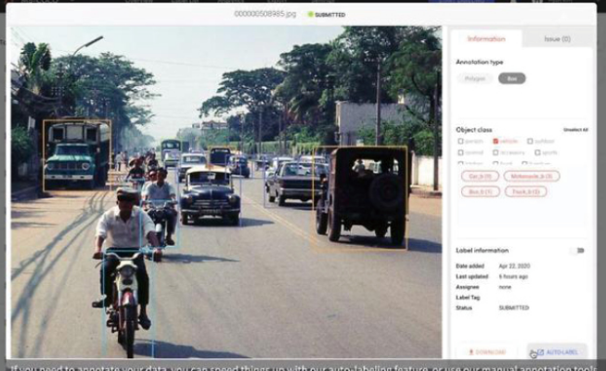
기존의 데이터 라벨링
사람이 전체 데이터를 직접 라벨링
Notes:
기존의 데이터 라벨링은 사람이 전체 데이터를 직접 라벨링 해야하기 때문에 불필요한 반복 작업이 필요함

Slide 6
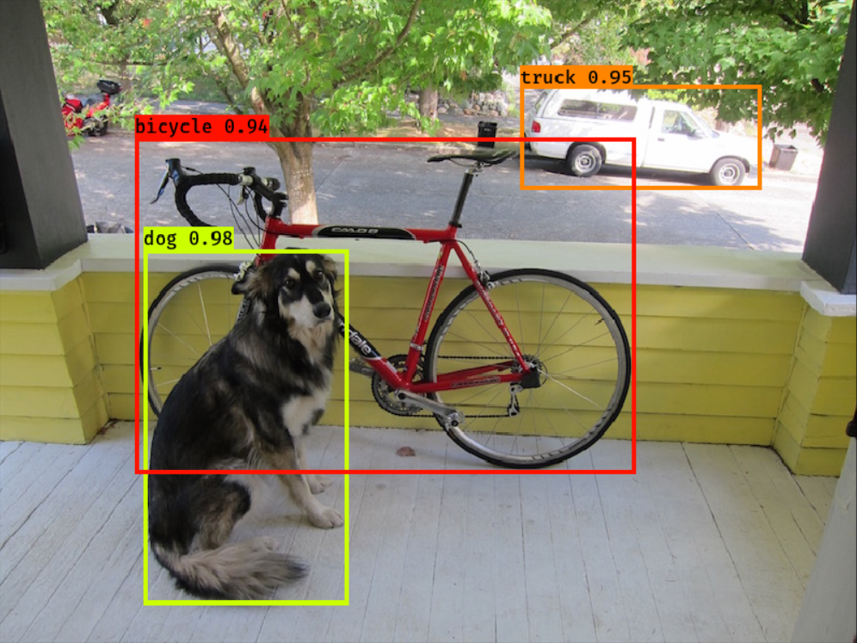
데이터 라벨링 보조
객체탐지 기술로 라벨링 된 데이터를 작업자가 수정하기 때문에 효율적인 라벨링 가능
Notes:
기존의 데이터 라벨링은 사람이 전체 데이터를 직접 라벨링 해야하기 때문에 불필요한 반복 작업이 필요함

Slide 7
작업 절차
이미지 업로드
객체 탐지 라벨링
작업자 라벨링
검수자 검수
관리자
작업 완료
데이터 추출
Notes:
기존의 데이터 라벨링은 사람이 전체 데이터를 직접 라벨링 해야하기 때문에 불필요한 반복 작업이 필요함

Slide 8
권한
관리자
프로젝트 생성
작업자, 검수자 관리
작업 완료된 데이터 추출
검수자
작업자가 작업한 데이터 검수
작업자
데이터 라벨링
이미지 업로드
Notes:
상위 권한을 가진 사용자는 하위 권한의 모든 기능 이용 가능

Slide 9
인터페이스 - 프로젝트 목록
프로젝트 목록
새 프로젝트 등록
손글씨 라벨링
손글씨 업로드
손글씨 라벨링 프로젝트입니다.
손글씨 업로드 프로젝트입니다.
2022.02 ~ 2022.06
2022.02 ~ 2022.06
60%
70%
참가하기
참가하기

Slide 10
인터페이스 - 새 프로젝트 등록
새 프로젝트 등록
프로젝트 명
손글씨 라벨링
프로젝트 설명
손글씨 라벨링 프로젝트 입니다.
프로젝트 기간
2022.02 ~ 2022.06
파일 업로드
Drag & Drop

Slide 11
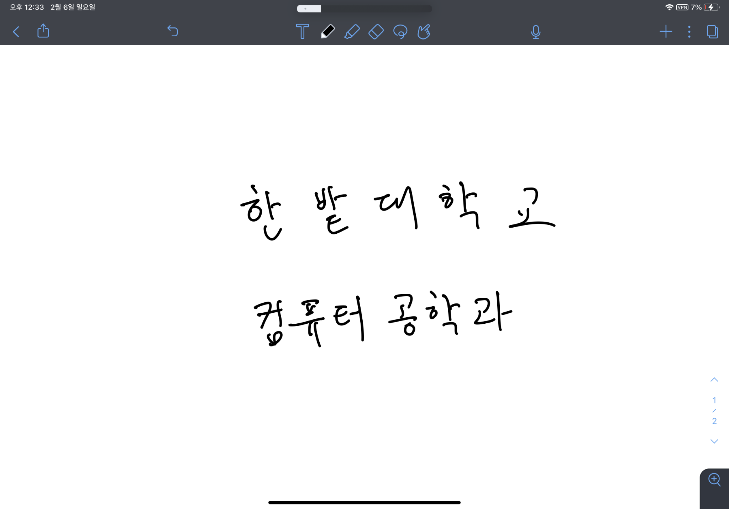
인터페이스 - 데이터 라벨링
사진의 텍스트 영역에 드래그 해주세요
어절
컴퓨터공학과
한밭대학교
수정
수정
대
글자
추가
한
밭
대
학
수정
수정
수정
수정
텍스트 없음
작업 완료

Slide 12
02
웹 서비스 구현
React
graphQL
apollo
mongoDB

Slide 13
React
SPA(Single Page Application) 기반 웹 프레임워크
서버로부터 데이터를 받아오면 페이지 전체를 새로고침 하지 않고 일부분만 새로고침
동적인 웹 제작에 유리

Slide 14
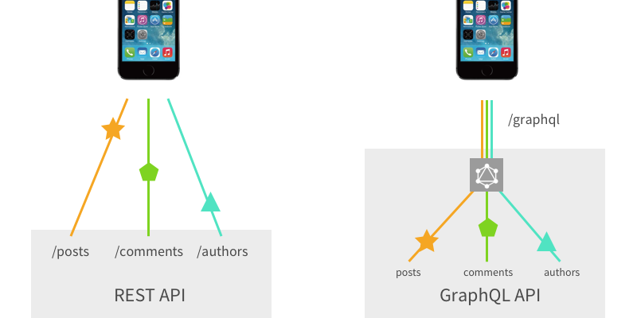
GraphQL
기존의 REST API 대체
overfetching & underfetching 방지
Notes:
overfetching이란 하나의 데이터를 가져오기 위해 불필요한 다른 데이터도 가져오는 경우 (ex: user table의 name을 사용하기 위해 API를 전송하면 해당 테이블의 name, age, id 등등 불필요한 데이터를 가져오는 경우)
underfetching이란 하나의 의미있는 데이터를 가져오기 위해 여러 API를 사용해야 하는 경우
GraphQL은 하나의 endpoint를 가지기 때문에 client에서 여러 API를 신경 쓰지 않아도 된다.

Slide 15
MongoDB
NoSQL 기반의 document DB
MongoDB를 선택한 이유
요구사항과 데이터 구조가 변경되어도 언제든지 수정할 수 있는 Dynamic schema
대용량의 데이터를 처리할 때 RDB에 비해 빠른 속도

Slide 16




아키텍처
apollo
React
GraphQL
mongoDB

Slide 17
03
글자 탐지 알고리즘
tesseract 소개
데이터 학습
글자 탐지

Slide 18
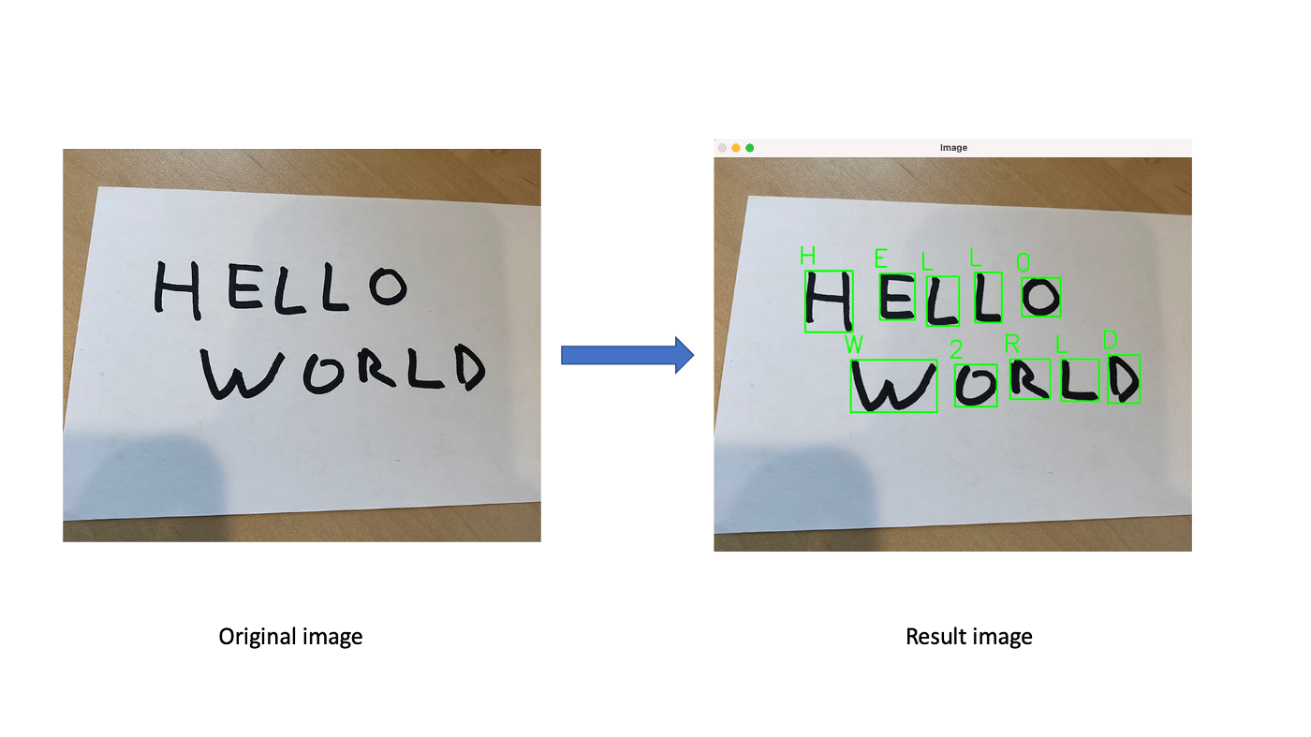
tesseract 소개
오픈 소스 텍스트 인식 엔진 (Open Source OCR)

Slide 19
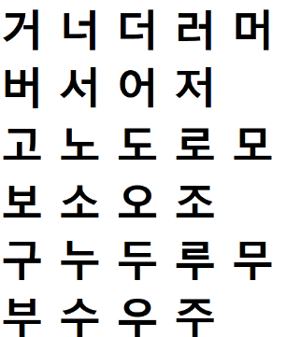
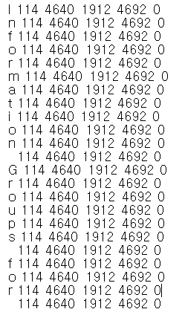
데이터 학습
tif 파일 예시
box 파일 예시
tif로 변환된 이미지와 이미지 라벨링 정보가 담긴 box 파일로 학습
Notes:
기존의 데이터 라벨링은 사람이 전체 데이터를 직접 라벨링 해야하기 때문에 불필요한 반복 작업이 필요함

Slide 20
Q & A
Notes:
기존의 데이터 라벨링은 사람이 전체 데이터를 직접 라벨링 해야하기 때문에 불필요한 반복 작업이 필요함

Slide 21
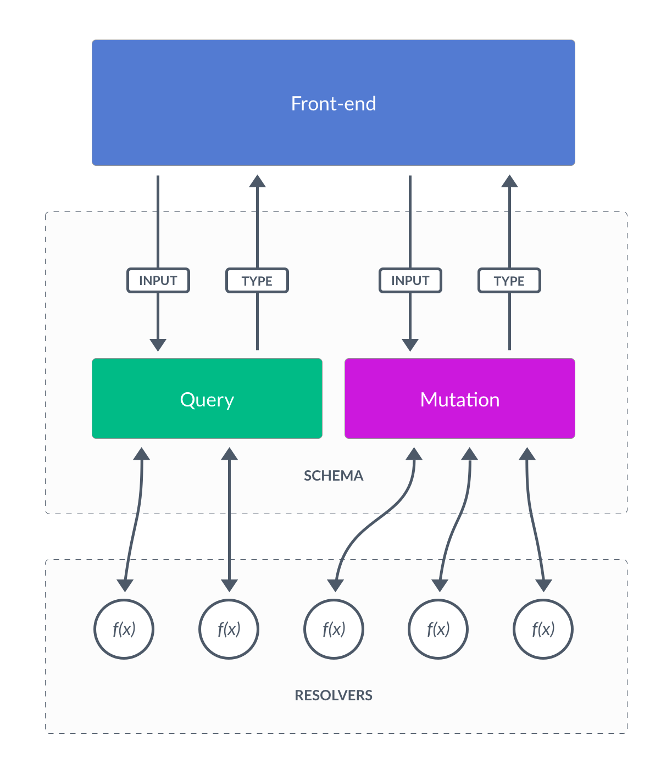
Notes:
기존의 데이터 라벨링은 사람이 전체 데이터를 직접 라벨링 해야하기 때문에 불필요한 반복 작업이 필요함

